Slide 1

Filière : génie électrique
Le stress**!!:
Réalisé par:
Safa EZZOUAZI
Ayoub OUADEFLY
Chaimae ZOUHRI
Encadré par :
MLLE: ASMAE BELKHOU
Année de formation : 2017/2018

Slide 2
PLAN
1- Définition générale du stress :
Qu’est ce que le stress ?
Qui est touché par le stress ?
Les types de stress
Les phases se stress
Les formes de stress
2- Les symptômes et les maladies du stress
3- Les causes et les approches du stress
4-Gestion du stress

Slide 3

1-Définition générale du stress :
Qu’est-ce que le stress ?
Le stress est un ensemble de réactions physiques et physiologiques de l'organisme, face à une situation particulière, que l'on dit stressante, et/ou des facteurs de stress. Il peut concerner tout le monde, le plus généralement sur une courte durée. Une situation de stress chronique est cependant pathologique.

Slide 4

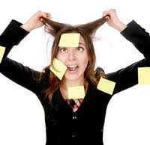
Qu’est touché par le stress ?
Cependant Le stress est une situation courante dans la vie quotidienne et peut toucher chaque personne.
Cependant, l'intensité du stress varie d'une personne à l'autre en fonction de sa personnalité et de sa capacité à gérer la situation stressante.
Les individus dépressifs et anxieux sont notamment plus à risque de faire face au stress quotidien.

Slide 5
Les types de stress
Le stress aigu
Il s’agit sans doute du type de stress le plus courant. Sa durée est limitée et il trouve son origine dans les tracasseries quotidiennes.
Le stress aigu reste bénéfique et n’affecte les personnes que sur le court terme. Les symptômes les plus fréquents sont les changements d’humeur, les problèmes musculaires et l’accélération du rythme cardiaque.
Le stress aigu épisodique
Cependant, une répétition trop fréquente du stress aigu se révèle surmenante et peut mener à un sentiment d’anxiété, de démotivation, d’irascibilité ou de pessimisme. Le stress aigu épisodique est propre aux personnes obnubilées par leurs activités et toujours pressées d’accomplir le maximum de tâches en un minimum de temps. Une telle attitude est généralement vouée à l’échec, ce qui accentue la tension des personnes concernées.

Slide 6
Le stress chronique
Le stress chronique représente la forme de stress la plus accablante. Ses effets négatifs sur le corps et l’esprit s’intensifient au fil du temps, au point de provoquer des maladies cardiaques, des crises violentes et parfois une envie de mettre fin à ses jours. Cette forme de stress perturbe la vie quotidienne de la personne concernée et lui donne l’impression qu’aucune solution ne sera bénéfique pour améliorer sa condition.
Le stress psychologique
Nous arrivons au type de stress qui croit à une vitesse effrénée dans notre société, à savoir le stress psychologique. Celui-ci se concrétise par la perte de l’habileté d’une personne à répondre à une situation donnée. Notre organisme de base n’ayant pas été conçu pour gérer ce type de stress, il lui devient difficile d’évacuer ce surplus d’énergie, même via l’effort physique.
L’anxiété chronique ou un traumatisme émotionnel grave sont les principaux symptômes de cette forme de stress. Pour retrouver le contrôle de sa vie, la recherche d’une aide extérieure devient une nécessité absolue

Slide 7
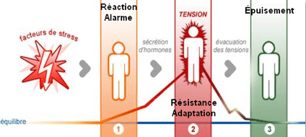
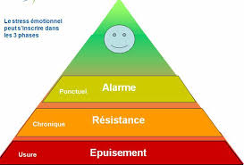
Les phases de stress
La phase d’alarme :
du stress intervient à court terme : c’est la phase primordiale d’où naissent les premières réactions physiologiques (augmentation du rythme cardiaque, mains moites, respiration plus rapide, etc.). Pensez, par exemple, à la façon dont vous vous sentez avant de donner une présentation, d’annoncer une suppression de poste ou de procéder à un congédiement.

Slide 8
la phase de résistance:
le stress persiste, le corps s’adapte et demeure en état d’alerte; il produit alors et de façon naturelle d’autres hormones qui s’ajoutent à notre arsenal de défense. Nous devenons par réflexe plus créatif et en mode solutions. Par exemple, c’est le moment de penser à contacter le programme d’aide aux employés (PAE) ou le programme d’aide aux gestionnaires (PAG).
la phase d’épuisement
quand le stress devient chronique, elle apparaît lorsque la période de stress est ininterrompue, que le corps débordé n’offre plus de résistance. On ne voit plus les moyens de s’en sortir.

Slide 9
Les formes de stress :
Stress positif :
Le stress positif « eustress »: tous ce qui fait plaisir, tous ce qu’on accepte de faire en harmonie avec soi.
Stress négatif :
Le stress négatif « distress » : c’est tous qui déplait, tous ce que l’on fait en contradiction avec soi-même.

Slide 10
Les symptômes et les maladies du stress
1.Signes et symptômes du stress:
Le stress peut se manifester à la fois par des signes et des symptômes émotionnels, mentaux et physiques.
Émotionnellement, une personne stressée peut se trouver surmenée, irritable, anxieuse, angoissée ou encore perdre l'estime d'elle-même.
Mentalement, les signes peuvent s'apparenter à un abus de pensées, à un état d'inquiétude constant, à des difficultés de concentration ou encore à des difficultés de prendre des décisions et à faire des choix.
Les symptômes physiques liés au stress sont tels que des maux de tête, des douleurs musculaires, des vertiges, des nausées, des troubles du sommeil, une fatigue intense ou encore des troubles de l'alimentation.
D'autres conséquences peuvent être associées à un état de stress chronique : l'alcool et le tabac, une augmentation des gestes et des comportements violents ou encore l'éviction des relations sociales.
En ce sens, le stress chronique n'est pas à négliger et se doit d'être identifié et soigné le plus tôt possible.

Slide 11
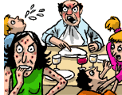


2.les maladies du stress:
a/ Les maladies psychosomatiques
Les maladies psychosomatiques se caractérisent par des symptômes
physiques qui affectent un organe ou un système physiologique et
dont les causes sont principalement émotionnelles.

Slide 12
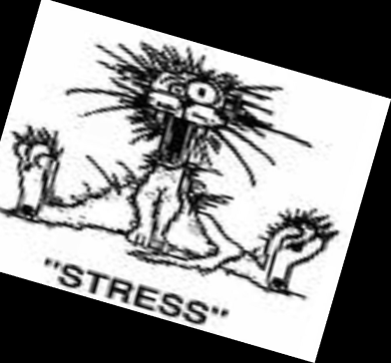


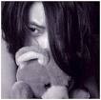

b/ Les maladies psycho émotionnelles:

Slide 13
LA PANIQUE peut provoquer des diarrhées.
LA COLÈRE retenue,
LA RANCUNE : une crise de foie.
LA DIFFICULTÉ A TROUVER OU A PRENDRE SA PLACE peut provoquer des infections urinaires à répétition.
QUELQUE CHOSE QU'ON NE VEUT PAS ENTENDRE OU QUAND ON NE VEUT PAS S’ÉCOUTER, des otites, douleurs d'oreilles.
QUELQUE CHOSE QU'ON N'A PAS OSE DIRE, QU'ON A RAVALE, une angine, des maux de gorge.
UN REFUS DE CÉDER, DE PLIER, D’OBÉIR OU DE SE SOUMETTRE, des problèmes de genoux.

Slide 14
PEUR DE L'AVENIR, PEUR DU CHANGEMENT, PEUR DE MANQUER D'ARGENT, des douleurs lombaires.
INTRANSIGEANCE, RIGIDITÉ, douleurs cervicales et nuque raide.
CONFLIT AVEC L’AUTORITÉ, douleurs d'épaules.
TOUT PRENDRE SUR SOI, également douleurs d'épaules, sensation d'un fardeau.
SERRER LES DENTS POUR AFFRONTER QUELQU'UN OU UNE SITUATION SANS RIEN DIRE...douleurs dentaires, aphtes, abcès.
PEUR DE L'AVENIR, DIFFICULTÉS A ALLER DE L'AVANT, OU BESOIN DE "LEVER LE PIED": douleurs dans les jambes, les pieds, les chevilles.

Slide 15
Les causes du stress:
Le stress est déclenché par des situations qui représentent un "danger" pour l'individu ou par des tresseurs. Ces situations de stress et/ou tresseurs peuvent s'apparenter par divers contextes en fonctions de l'âge de la personne.
Chez l'enfant et l'adolescent, ceux-ci peuvent se traduire par la confrontation à des situations violentes, abusives ou encore conflictuelles, comme dans le cas d'un divorce des parents.

Slide 16

Influence de
La personnalité
de chacun
face à la
réaction au
Stress
Personne
anxieuse et
personne
moins
anxieuse face
au stress
Aspect
psychologique
: C’est
l’aspect le
plus important
dans le
traitement du
stress

Slide 17
Causes relatives aux études:
L’approche des examens ou d’une présentation orale,etc.
La pressure des études.
harcèlement moral ;
manque de communication dans une équipe ;
jalousies ou compétition dans la classes.
Programme trop chargé;

Slide 18
Causes personnelles:
travail domestique épuisant ;
utilisation des transports en commun trop longue (ex. : 3 h par jour) ;
embouteillages ;
mauvaise gestion du temps personnel.

Slide 19
Les approches du stress
Approche biologique:
définie par Hans Selye, qui selon lui, l’individu réagit à un tresseur d’une
manière non spécifique.
Même réaction face à une situation agréable ou désagréable, puis l’organisme s’adapte par la suite. D’où le SGA.

Slide 20
• L’approche transactionnelle: repose sur les travaux de LAZARUS et FOLKMAN(1984),
Le stress est « une relation particulière entre la personne et l’environnement qui est
évalué par la personne comme mettant à l’épreuve ou dépassant ses ressources et
mettant en péril son bien-être ».

Slide 21
Quelques conseils pour gérer son stress
La gestion de son stress est possible !
Quelques conseils et astuces permettent de détecter et de gérer son état de stress :
la reconnaissance des signes du stress (émotionnels, physiques et mentaux) ;
la discussion avec ses proches et/ou son médecin ;
la pratique d'activité physique quotidienne et la socialisation ;
des exercices de relaxation, comme des exercices de respirations par exemple ;
identifier et définir ses objectifs et ses priorités ;
rester en contact à la fois avec sa famille, ses amis et l'ensemble des personnes de son
quotidien .

Slide 22
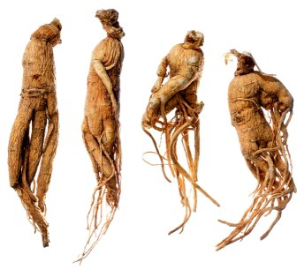


Gestion personnelle du stress
Les médicaments:
Les plantes
o les plantes adaptogènes : permettent
de renforcer la résistance au stress.
Le Ginseng :
o Les plantes calmantes : permettent de
rééquilibrer le système nerveux.
La valériane :
la Passiflore:

Slide 23
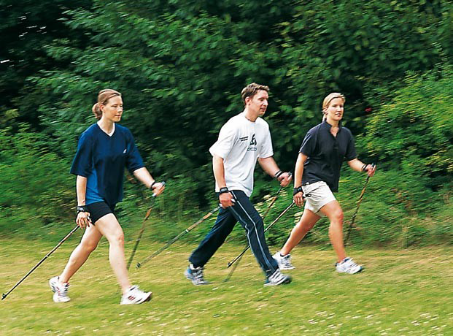
Hygiène de vie contre le stress
• Faites de la marche :
La marche favorise la respiration naturelle , détend la colonne
vertébrale ,tonifie le cœur, et fait circuler l’énergie.

Slide 24
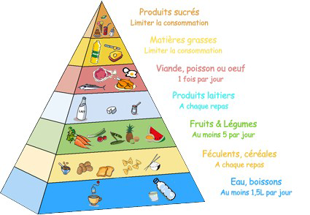
• Manger sainement Manger équilibré
, il n’est pas nécessaire de
suivre des régimes draconiens ,
un peu derbon sens suffit .
Si non informez vous sur le site
suivant :

Slide 25

Gestion du stress:

Slide 26
conclusion
Gérer son stress au travail, c’est apprendre à gérer les situations différemment; mais c’est d’abord apprendre à se gérer soi-même, à connaître ses ressources et à mieux utiliser ses capacités personnelles. Savoir gérer le stress au travail ou dans n’importe quel contexte professionnel et personnel ne dépend pas seulement des situations extérieures, mais repose sur notre façon de les percevoir et de les appréhender.

Slide 27

Merci de votre attention

